Slide 1
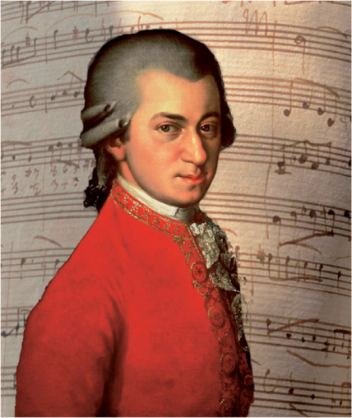
Amadeus - возлюбленный Богом
ИИЦ – Научная библиотека представляет виртуальную выставку к 260-летию Вольфганга Амадея Моцарта

Slide 2
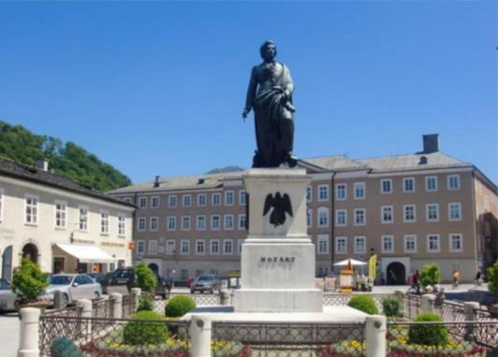
Творчество Моцарта (1756-1791) занимает особое место в венской классической школе. В его произведениях классическая строгость и ясность форм соединились с глубокой эмоциональностью. Музыка композитора близка к тем направлениям в культуре второй половины Х VIII века, которые были обращены к чувствам человека. Именно Моцарт показал впервые противоречивость внутреннего мира личности.

Slide 3
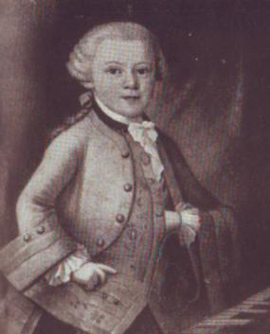
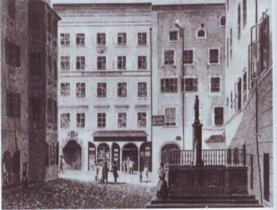
«Маленький волшебник», которым любовалась и восхищалась вся Европа, Вольфганг Амадей Моцарт родился 27 января 1756 года в бедной семье придворного органиста города Зальцбурга Леопольда Моцарта. Обладая феноменальным музыкальным слухом и памятью, Вольфганг уже в раннем детстве научился играть на клавесине, а в пять лет написал первые сочинения.
Вольфганг в парадном платье,1762 год
Дом, где родился
Вольфганг Моцарт

Slide 4
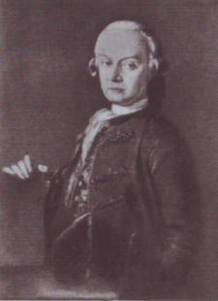
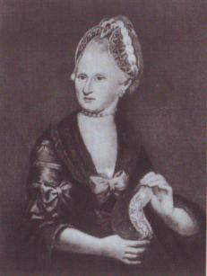
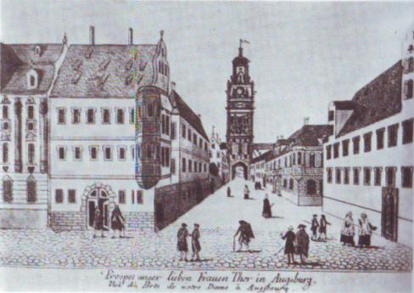
Леопольд Моцарт, отец Вольфганга.
Около 1770 г.
Анна Мария Моцарт, мать Вольфганга.
1775 г.
Аугсбург, родовое гнездо семьи Моцартов

Slide 5
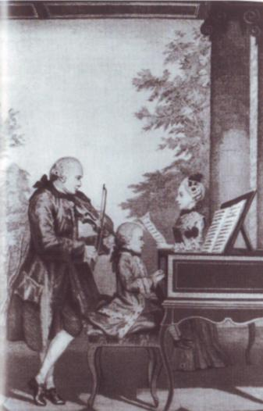
Первым педагогом будущего композитора стал его отец. Моцарт виртуозно владел не только клавесином, но также органом и скрипкой, славился как блестящий импровизатор. С шести лет он гастролировал по странам Европы.
В одиннадцать создал первую оперу «Аполлон и Гиацинт», а в четырнадцать уже дирижировал в театре Милана на премьере собственной оперы « Митридат, царь Понтийский».
Леопольд Моцарт выступает с семилетним Вольфгангом и одиннадцатилетней Наннерль.

Slide 6
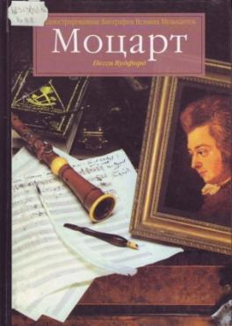
Как и многие музыканты той эпохи, Моцарт состоял на придворной службе
(1769 – 1781 г.г.) – был концертмейстером и органистом архиепископа города Зальцбург. Однако независимый характер мастера (особенно когда дело касалось музыки) вызывал резкое неудовольствие архиепископа,
и Моцарт предпочел покинуть службу. Из выдающихся композиторов прошлого он стал первым, кто выбрал жизнь свободного художника.

Slide 7
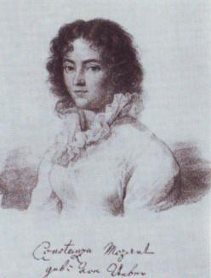
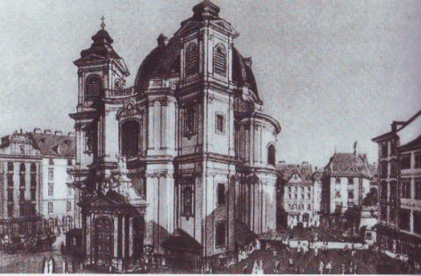
В 1781 г. Моцарт переехал в Вену, у него появилась семья. Зарабатывал он редкими изданиями собственных сочинений, уроками игры на фортепиано и выступлениями, которые послужили стимулом для создания концертов для фортепиано с оркестром.
Констанца Моцарт, жена композитора, Около 1782 г.
Вена. Церковь Св.Петра и соборная площадь. Моцарт жил в доме справа.

Slide 8
Особенное внимание Моцарт уделял опере. Его произведения - целая эпоха в развитии этого вида музыкального искусства. Опера привлекала композитора возможностью показать взаимоотношения людей, их чувства и стремления. В зрелых произведениях Моцарт отказался от строгого разграничения оперы на серьезную и комическую – появился музыкально-драматический спектакль, в которых эти элементы переплетены.

Slide 9
В операх Моцарта нет однозначно положительных и отрицательных героев, характеры живые и многогранные. Моцарт часто обращался к литературным источникам. Так опера «Свадьба Фигаро» (1786г.) написана по пьесе французского драматурга Бомарше. Главная тема оперы – любовь, однако в произведении есть социальный подтекст: Фигаро и
его возлюбленная Сюзанна умны и энергичны, но они незнатного происхождения –всего лишь слуги в доме графа Альмавивы, глуповатого и непорядочного аристократа.
Конечно, авторские симпатии
на стороне влюбленных.

Slide 10
«Я хочу, чтобы ария так же идеально подходила певцу, как хорошо сшитый костюм».
Вольфганг Амадей Моцарт

Slide 11
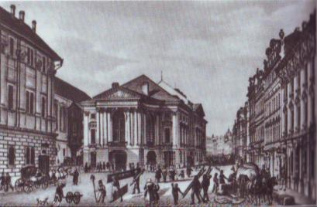
В опере «Дон Жуан» получил воплощение средневековый сюжет о покорителе женских сердец. Энергичному и темпераментному, своевольному и свободному от всех нравственных норм герою противостоит в лице Командора высшая сила, олицетворяющая разумный порядок. Философское обобщение соседствует здесь с любовными интригами и жанрово-бытовыми элементами. Трагическое и комическое образуют неразрывное единство – автор дал своему сочинению подзаголовок «Веселая драма». Казалось бы, в финале справедливость торжествует – порок (Дон Жуан) наказан. Но музыка оперы вызывает сочувствие к герою, оставшемуся верным себе даже перед лицом смерти.
Пражский театр. Здесь состоялось первое представление оперы «Дон Жуан»

Slide 13
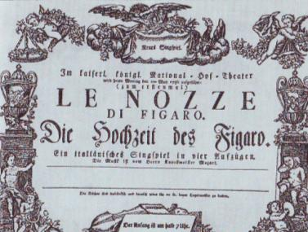
«…Моцарт – величайший композитор из ныне живущих… Если бы каждый любитель музыки мог оценить несравненные произведения Моцарта с той степенью глубины чувств и понимания музыкального содержания, с которой я понимаю и чувствую их, то народы бы стали соперничать друг с другом за право иметь такое сокровище у себя в стране».
Йозеф Гайдн, 1788г.
«Свадьба Фигаро». Титульный лист партитуры

Slide 14
Главным в опере Моцарт считал музыку, поэтому в его произведениях значительно возросла роль оркестра. Именно в оркестровой партии нередко обнаруживается авторское отношение к действующим лицам. Основными портретными характеристиками остались арии, а о взаимоотношениях героев рассказывается в вокальных ансамблях
Титульный лист партитуры оперы «Дон Жуан»

Slide 15
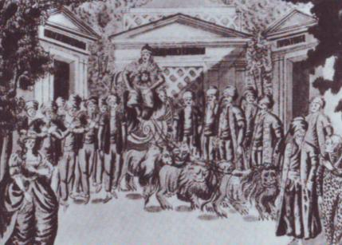
Философская притча – сказка «Волшебная флейта» (1791 г.) написана в тиле зингшпиля (оперы с разговорными диалогами). Основная идея произведения – неизбежность победы добра над злом, призыв к стойкости духа, к любви. Герои оперы – Тамно и Памина – подвергаются серьезным испытаниям (молчанием, огнем, водой), но достойно преодолевают их и достигают царства красоты и гармонии.
Сцена из оперы «Волшебная флейта»

Slide 16
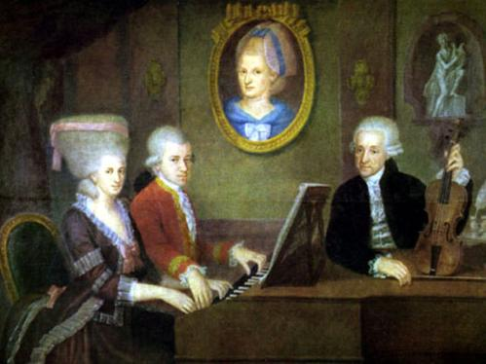
Двадцатитрёхлетний Вольфганг с отцом и сестрой. На стене портрет матери.
С картины Иоганна
Непомука де ла Кроче. Зальцбург, 1780-1781 г.г.
Будучи представителем венской классической школы, Моцарт, как и Гайдн, большое значение придавал жанру симфонии. Особенно популярны три последние симфонии – тридцать девятая, сороковая и сорок первая, созданные в 1788 г. В произведениях этого жанра окончательно закрепились четырехчастный цикл и правила сонатной формы.

Slide 17
Симфонии Моцарта включают множество тонких эмоциональных нюансов и близки по духу к немецкому литературному движению «Бури и натиска», представители которого Гёте и Шиллер стремились изображать сильные чувства, героические поступки и характеры.

Slide 18
Моцарт стал одним из создателей жанра классического концерта. В основе концерта – соревнование солиста и оркестра, и этот процесс всегда подчинен строгой логике. Композитору принадлежит двадцать семь концертов для фортепиано с оркестром, семь – для скрипки с оркестром. В одних произведениях слушателя поражает виртуозное мастерство, праздничность, в других – драматизм и эмоциональные контрасты .

Slide 20
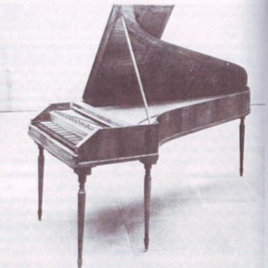
Фортепианное творчество Моцарта включает девятнадцать сонат, в которых он продолжает разрабатывать сонатную форму, а также сочинения в жанре фантазии – музыкального произведения, основанного на импровизации и свободного по форме. Композитор отказался от клавесина и клавикорда, обладающих по сравнению с фортепиано более мягким, но слабым звуком. Фортепианная манера Моцарта – отчетливая, элегантная , с тщательной отделкой мелодии и аккомпанемента.
Большое пианино, созданное Штейном в 1770-х г.г. Любимый инструмент Моцарта
«Если бы я не был страстным любителем музыки и не умел играть на клавире, давно бы оставил это ремесло. Но я счастлив, если инструмент надежен, и я твердо знаю, что он никогда не подведет музыканта».
Андреас Штейн

Slide 22
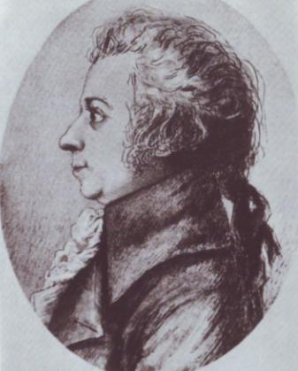
О последних годах жизни и смерти Моцарта существует множество легенд, связанных преимущественно с литературными источниками
(«Моцарт и Сальери» А.Пушкина).
Позади был пик творчества, счастливая и обеспеченная жизнь. Наступили годы нужды и даже назначение Моцарта на должность императорского придворного композитора не давала нужного дохода. Болезнь жены, смерть детей усугубляли ситуацию. К тому же сам композитор чувствовал себя неважно, мучился головными болями. Несмотря на это, Моцарт работает над «Волшебной флейтой». В июле 1791 года Констанца родила здорового малыша, теперь у Моцарта было двое детей.
Последний прижизненный портрет Моцарта. 1789г. Рисунок Д.Шток.

Slide 23
Одновременно с рождением сына произошел странный случай, как будто суливший беду. Высокий худой незнакомец, одетый в серое, пришел к Моцарту и оставил анонимное письмо с просьбой сочинить реквием. Моцарт, больной и подавленный, был сильно обеспокоен визитом незнакомца,, который продолжал приходить к нему и требовать реквием. Он чувствовал близость своей кончины и то, что сочиняет свой собственный реквием. Ему не суждено было узнать, что незнакомец в сером приходил от вельможи, пожелавшего выдать сочинение Моцарта за свое.

Slide 24
Музыка «Реквиема» глубоко трагична. При создании «Реквиема» Моцарт использовал опыт, приобретенный в работе над операми, и достижения предшественников. Части сочинения, напоминающие оперные арии и ансамбли, делают музыку очень эмоциональной, а полифонические олицетворяют духовное начало, высшую справедливость. Главный образ реквиема - страдающий человек перед лицом сурового Божественного правосудия.
Мастер так и не успел дописать реквием; он был доработан по наброскам композитора его учеником Францем Ксавером Зюсмаром.

Slide 25
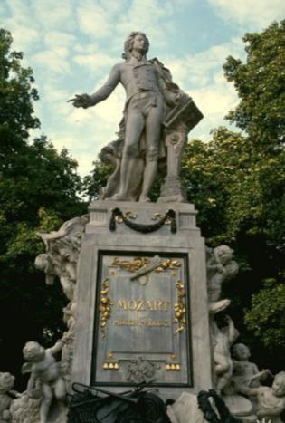
«Влияние Моцарта выходит за пределы границ истории».
Альфред Эйнштейн, музыковед
Музыку Моцарт сочинял очень легко, иногда даже без черновиков, создавая творения, непревзойденные по художественной красоте и гармоничности. Музыканты современники высоко ценили дарование Моцарта, но большинство аристократической публики его сочинения не понимало, а последние годы жизни композитора не принимало вовсе. Умер Моцарт в бедности и был похоронен в общей могиле. Но музыка Моцарта с нами до тех пор, пока мы способны слышать.
Памятник Моцарту в Вене

Slide 26
Список использованной литературы
Аберт, Г. В. А. Моцарт [Текст]. Ч. 1, кн. 1. 1756-1774 / Г. Аберт . — М. : Музыка, 1987. — 544 с.
Аберт, Г. В. А. Моцарт [Текст]. Ч. 2, кн. 1. 1783-1787 / Г. Аберт. – М. : Музыка, 1989. – 496 с.
Бадура-Скода, Е. Интерпретация Моцарта [Текст] / Е. Бадура-Скода. — М. : Музыка, 1972. — 376 с.
Базунов, С. А. Бах. Моцарт. Бетховен. Шуман. Вагнер [Текст] : Биогр. очерки / С.А. Базунов. — М. : Республика, 1998. — 336с.
Брион,М. Моцарт [Текст] / М. Брион. – М. : Молодая гвардия, 2007. – 340 с.
Вудфорд, Пегги. Моцарт [Текст] / П. Вудфорд.— Челябинск : УРАЛ LTD, 1999. — 155 с.
Кремнев, Б. Моцарт [Текст] / Б. Кремнев. – М. : Молодая гвардия, 1958. – 288 с.
Моцарт Вольфганг Амадей. Волшебная флейта [Ноты] : опера в 2 д., 11 карт.: перелож. для пения с фп. / В. А. Моцарт. — Клавир. — М. : Музыка, 1971. — 224 с.
Моцарт, Вольфганг Амадей. Директор театра [Ноты] : комич. опера в 1 д.: перелож. для пения с фп. / В. А. Моцарт. — Клавир. — М. : Музыка, 1984. — 64 с.
Моцарт, Вольфганг Амадей. Дон Жуан [Ноты] : комич. опера в 2 д.: перелож. для пения с фп. / В. А. Моцарт ; либр. Л. да Понте ; рус. текст Н. Кончаловской. — Клавир. — М. : Музыка, 1959. — 368 с.
Моцарт, Вольфганг Амадей. Идоменей [Ноты] : опера в 3 д. / В. А. Моцарт. — Клавир. — М. : Музыка, 1989. — 424 с.
Моцарт, Вольфганг Амадей. Ария Тамино: из оперы "Волшебная флейта" [Ноты] / В. Моцарт. — М. : Музгиз, 1962. — 12 с.
Моцарт, Вольфганг Амадей. К Хлое [Ноты] / В. Моцарт. — М. : Музгиз, 1963. — 9 с. :
Моцарт, Вольфганг Амадей. Арии [Ноты] : для Б в сопровожд. фп. / В. Моцарт. — М. : Музыка, 1964. — 56 с.
Моцарт, Вольфганг Амадей. Арии [Ноты] : для Т в сопровожд. фп. / В. Моцарт. — М. : Музыка, 1990. — 48 с.

Slide 27
Моцарт, Вольфганг Амадей. Ария Церлины. Ария Барбарины [Ноты] / В. Моцарт. — М. : Музыка, 1967. — 12 с.
Моцарт, Вольфганг Амадей. Хоры из оперы "Идоменей" [Ноты] : для смеш. голосов с фп. / В. Моцарт. — М. : Музгиз, 1955. — 9 с.
Моцарт, Вольфганг Амадей. Хоры из опер [Ноты] : в сопровожд. фп. / В. Моцарт. — М. : Музыка, 1981. — 63 с.
Моцарт, Вольфганг Амадей. Реквием [Ноты] : для солистов, хора и симф. орк. / В. А. Моцарт. — Клавир. — М. : Музгиз, 1956. — 84 с.
Моцарт, Вольфганг Амадей. Реквием [Ноты] / В. А. Моцарт. — Клавир. — М. : Фонд молодежи за Россию, 1993. — 81 с.
Моцарт, Вольфганг Амадей. Дивертисмент [Ноты] : ре мажор : перелож для фп. в 4 руки / В.А. Моцарт. — Л. : Музыка, 1971. — 80 с.
Моцарт, Вольфганг Амадей. Вариации. Рондо. Фантазии [Ноты] : для фп. / В. Моцарт. — М. : Музыка, 1981. — 78 с.
Моцарт, Вольфганг Амадей. 12 пьес из нотной тетради Вольфганга Моцарта [Ноты] : для фп. / Л. Моцарт. — М. : Музыка, 1979. — 16 с.
Моцарт, Вольфганг Амадей. Избранные оперные увертюры [Ноты] : перелож. для фп. в 4 руки / В. Моцарт. — Л. : Музыка, 1981. — 191 с.
Моцарт, Вольфганг Амадей. Концерт № 25 [Ноты] : для фп. с орк. : перелож. для 2 фп. / В. Моцарт. — М. : Музгиз, 1959. — 68 с.
Моцарт, Вольфганг Амадей. Концерт № 28 [Ноты] : ре мажор) : для фп. с орк. : перелож. для 2 фп. / В. Моцарт. — М. : Музгиз, 1960. — 16 с.
Моцарт, Вольфганг Амадей. Концерт № 20 [Ноты] : ре минор : для фп. с орк. : перелож. для 2 фп. / В. Моцарт. — М. : Музыка, 1960. — 60 с.
Моцарт, Вольфганг Амадей. Концерт № 15 [Ноты] : для фп. с орк. : перелож. для 2 фп. / В. Моцарт. — М. : Музгиз, 1960. — 48 с.

Slide 28
Моцарт, Вольфганг Амадей. Концерт № 8 [Ноты] : до мажор : для фп. с орк. : перелож. для 2 фп. / В. Моцарт. — М. : Музгиз, 1961. — 48 с.
Моцарт, Вольфганг Амадей. Два концерта [Ноты] : для фп. / В. Моцарт. — М. : Музыка, 1965. — 82 с.
Моцарт, Вольфганг Амадей. Пьесы [Ноты] : для фп. / В. Моцарт. — М. : Музыка, 1973. — 96 с.
Моцарт, Вольфганг Амадей. Пьесы [Ноты] : для фп. / В. Моцарт. — М. : Музыка, 1994. — 96 с.
Моцарт, Вольфганг Амадей. Концерты [Ноты] : для фп. с орк. : перелож. для 2 фп. / В. Моцарт. — М. : Музыка, 1972. — 158 с.
Моцарт, Вольфганг Амадей. Избранные отрывки из симфонических и камерных произведений [Ноты] : в перелож. для фп. в 4 руки / В. Моцарт. — М. : Музыка, 1965. — 56 с.
Моцарт, Вольфганг Амадей. Избранные сонаты [Ноты] : для фп. / В. Моцарт. — М. : Музыка, 1994. — 96 с.
Моцарт, Вольфганг Амадей. Сонаты [Ноты] : для фп. : в 2 т. Т. 2 / В. Моцарт. — Л. : Музыка, 1981. — 160 с.
Моцарт,Вольфганг Амадей. Свадьба Фигаро [Ноты] : комич. опера в 4 д.: для пения с фп. / В. А. Моцарт. — Клавир. — М. : Музгиз, 1956. — 356 с.
Попова, Т. Моцарт [Текст] / Т. Попова. – М. : Музыка, 1967. – 190 с.
Черная, Е. Моцарт [Текст] / Е. Черная. – М. : Музгиз, 1969. – 375 с.
Чигарева, Е. И.Оперы Моцарта в контексте культуры его времени : Художественная индивидуальность. Семантика. [Текст] / Е.И.Чигарева. – М. : Книжный дом «ЛИБРОКОМ», 2009. – 280 с.
Чичерин, Г. В. Моцарт. Исследовательский этюд [Текст] / Г. Чичерин.— Л. : Музыка, 1987. — 208 с.
В. А. Моцарт [Текст] / И. Дальхов [и др.]. — М. : Музыка, 1991. — 287 с.
Черная, Е. С. Моцарт и Австрийский музыкальный театр [Текст] / Е. С. Черная. — М. : Музгиз, 1963. — 436 с.

